Slide 1
19. 유스 케이스 만들기
이 장의 학습 내용
  유스 케이스 상세화하기
  상세 설명, 선행 조건, 종료 조건 설정하기
  단계 설정하기
  유스 케이스를 다이어그램으로 나타내기

Slide 2
유스 케이스 상세화하기
이번 JAD 모임의 목표
  각 유스 케이스에 대한 분석
Server 패키지의 처음 아홉 개의 유스 케이스에만 초점을 맞추기로…

Slide 3
유스 케이스 분석
각 유스 케이스 내의 시나리오에서 보여야 할 사항
  시나리오에 대한 간단한 설명
  시나리오에 대한 가정
  유스 케이스를 시작하게 하는 행위자
  유스 케이스에 대한 선행 조건
  시나리오 안에서 벌어지는 시스템과 관련된 진행 단계
  시나리오가 끝날 때의 종료 조건
  유스 케이스의 결과를 얻어내는 행위자

Slide 4
Server 패키지 (1)
Server의 유스 케이스
  주문을 받는다 : Take an order
  주문을 주방으로 보낸다 : Transmit the order to the kitchen
  주문을 변경한다 : Change an order
  주문 상태를 점검한다 : Track order status
  손님들의 상태를 주방장에게 알린다 : Notify chef about party status

Slide 5
Server 패키지 (2)
  음식값을 계산한다 : Total up a check
  계산서를 뽑는다 : Print a check
  보조를 부른다 : Summon an assistant
  테이블 담당을 부른다 : Summon a busser
  마실 것을 주문 받는다 : Take a drink order
  마실 것의 주문을 라운지로 보낸다 : Transmit drink order to lounge

Slide 6
Server 패키지 (3)
  확인 응답을 받는다 : Receive acknowledgement
  라운지로부터 통지를 받는다 : Receive notification from lounge
  주방으로부터 통지를 받는다 : Receive notification from kitchen

Slide 7
주문을 받는다 : Take an order
진행되는 단계
  서빙 담당은 팜탑 컴퓨터의 주문 입력용 사용자 인터페이스를 작동시킨다.
  주문 입력용 사용자 인터페이스가 나타난다.
  서빙 담당은 손님이 선택한 메뉴를 WIN에 입력한다.
  WIN 시스템은 입력된 주문을 주방의 PC에 전송한다.

Slide 8
주문을 주방으로 보낸다 :
Transmit the order to the kitchen (1)
진행 단계
  버튼 클릭과 동시에 사용자 인터페이스가 “주방으로 전송”임을 가리킨다.
  WIN은 그 주문을 무선 LAN을 통해 전송한다.
  주문이 주방에 도달한다.
  팜탑의 주문 입력용 사용자 인터페이스에서 주문이 주방에 도달했음을 가리킨다.

Slide 9
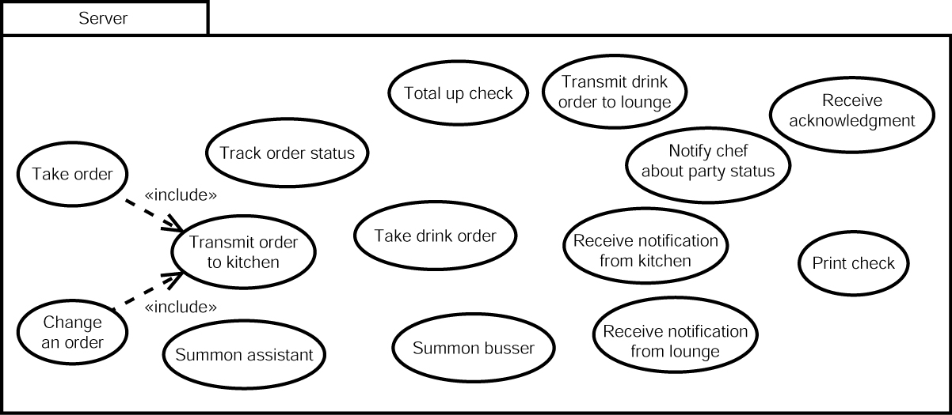
주문을 주방으로 보낸다 :
Transmit the order to the kitchen (2)
Server 패키지에 대한 유스 케이스 다이어그램의 갱신 결과

Slide 10
주문을 변경한다 :
Change an order
진행 단계
  서빙 담당은 팜탑 컴퓨터를 사용하여 주문을 변경하기 위해 사용자 인터페이스 스크린을 작동시킨다.
  사용자 인터페이스는 주방에 도달한 주문 리스트(그 서빙 담당이 전송한)를 보여준다.
  서빙 담당이 변경할 주문을 선택한다.
  서빙 담당이 주문의 수정사항을 입력한다.
  시스템은 주문을 주방의 PC로 보낸다.

Slide 11
주문 상태를 점검한다 :
Track order status (1)
진행 단계
  서빙 담당이 팜탑 컴퓨터를 사용하여 주문 엔트리를 점검하기 위한 사용자 인터페이스 스크린을 작동시킨다.
  해당 사용자 인터페이스는 이 서빙 담당이 주방으로 보낸 주문 리스트를 보여준다.
  서빙 담당이 점검할 주문을 선택한다.
  WIN 시스템은 주방의 PC로 주문 상태 요구 메시지를 전송한다.

Slide 12
주문 상태를 점검한다 :
Track order status (2)
  주방의 PC가 이 메시지를 받는다.
  주방장이 주방의 PC에서 주문 점검용 인터페이스를 작동시킨다.
  주방장이 그 주문에 대한 예상 완료 시간을 입력한다.
  WIN 시스템은 입력된 예상 시간을 서빙 담당의 팜탑으로 전송한다.

Slide 13
손님들의 상태를 주방장에게 알린다 :
Notify chef about party status (1)
유스 케이스의 설명
  네트워크를 통하여 서빙 담당은 주방장에게 손님이 전채 요리를 거의 다 먹었음을 알린다.
유스 케이스의 가정
  서빙 담당은 해당 손님의 서빙 구역에 있다.
  서빙 담당은 손님이 얼마나 먹었나를 알아볼 수 있다.
  시스템은 손님 상태를 볼 수 있는 사용자 인터페이스를 가지고 있다.
  팜탑과 주방 PC 사이는 서로 교신이 가능하다.

Slide 14
손님들의 상태를 주방장에게 알린다 :
Notify chef about party status (2)
선행 조건
  손님 중에 전채 요리를 다 먹은 사람이 부분적으로 있다.
종료 조건
  주방장이 메인 코스 음식 요리의 끝마무리 작업을 시작한다.

Slide 15
손님들의 상태를 주방장에게 알린다 : Notify chef about party status (3)
진행 단계
  서빙 담당이 손님 상태를 알아보기 위한 인터페이스 스크린을 작동시킨다.
  사용자 인터페이스는 이 서빙 담당의 서빙 구역이 있는 테이블을 보여 준다.
  서빙 담당이 알고 싶은 테이블을 선택한다.

Slide 16
손님들의 상태를 주방장에게 알린다 : Notify chef about party status (4)
  서빙 담당이 주방의 PC에게 “전채 요리를 거의 다 먹었음” 메시지를 보낸다.
  주방 PC가 이 메시지를 받는다.
  서빙 담당이 주방의 PC로부터 확인 메시지를 받는다.

Slide 17
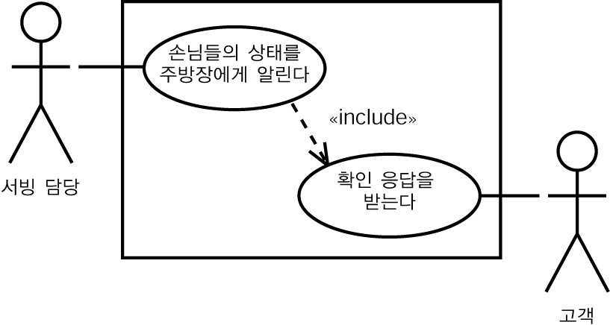
손님들의 상태를 주방장에게 알린다 : Notify chef about party status (5)
“손님들의 상태를 주방장에게 알린다” 유스 케이스에 대한 유스 케이스 다이어그램
유스 케이스의 결과를 받는 행위자
  손님

Slide 18
음식값을 계산한다 :
Total up a check (1)
유스 케이스의 설명
  주문한 음식값을 모두 더한다.
유스 케이스의 가정
  팜탑에서 액세스할 수 있는 데이터베이스가 있다.
  주문 엔트리의 각 항목에는 가격이 매겨져 있다.

Slide 19
음식값을 계산한다 :
Total up a check (2)
선행 조건
  손님들이 식사를 다 마쳤다.
종료 조건
  음식값이 모두 계산되었다.

Slide 20
음식값을 계산한다 :
Total up a check (3)
진행 단계
  서빙 담당이 팜탑을 사용하여 서비스가 진행되고 있는 주문 리스트를 조회한다.
  서빙 담당이 적당한 주문을 선택한다.
  서빙 담당이 팜탑의 버튼을 눌러 음식값의 총액 계산을 지시한다.
  시스템은 해당 주문에 대한 총액을 계산한다.
유스 케이스의 결과를 받는 행위자
  손님

Slide 21
계산서를 뽑는다 : Print a check (1)
유스 케이스의 설명
  총액이 계산된 계산서를 출력한다.
유스 케이스의 가정
  (무선) 네트워크 프린터가 서빙 구역에 있다.

Slide 22
계산서를 뽑는다 : Print a check (2)
선행 조건
  음식값의 총액이 계산되어 있다.
종료 조건
  계산서가 출력된다.

Slide 23
계산서를 뽑는다 : Print a check (3)
진행 단계
  서빙 담당이 팜탑의 버튼을 눌러 계산서 출력을 지시한다.
  서빙 구역에 있는 네트워크에 연결된 프린터가 계산서를 출력한다.
  서빙 담당이 팜탑의 버튼을 눌러 서비스 진행중인 주문 리스트에서 계산서까지 뽑은 주문을 삭제한다.
유스 케이스의 결과를 받는 행위자
  손님

Slide 24
보조를 부른다 :
Summon an assistant (1)
유스 케이스의 설명
  다음 손님을 위하여 테이블을 치울 것을 보조에게 요청한다.
유스 케이스의 가정
  서빙 담당과 보조 사이는 무선 통신이 가능하다.
  보조에게 메시지를 보낼 수 있는 사용자 인터페이스 스크린이 있다.

Slide 25
보조를 부른다 :
Summon an assistant (2)
선행 조건
  깨끗이 치우고 다시 세팅해야 하는 빈 테이블
종료 조건
  보조가 테이블을 치우고 다시 세팅한다

Slide 26
보조를 부른다 :
Summon an assistant (3)
진행 단계
  서빙 담당이 보조에게 메시지를 보낼 인터페이스를 작동시킨다.
  서빙 담당이 보조로부터 확인 응답을 받는다.
유스 케이스의 결과를 받는 행위자
  보조

Slide 27
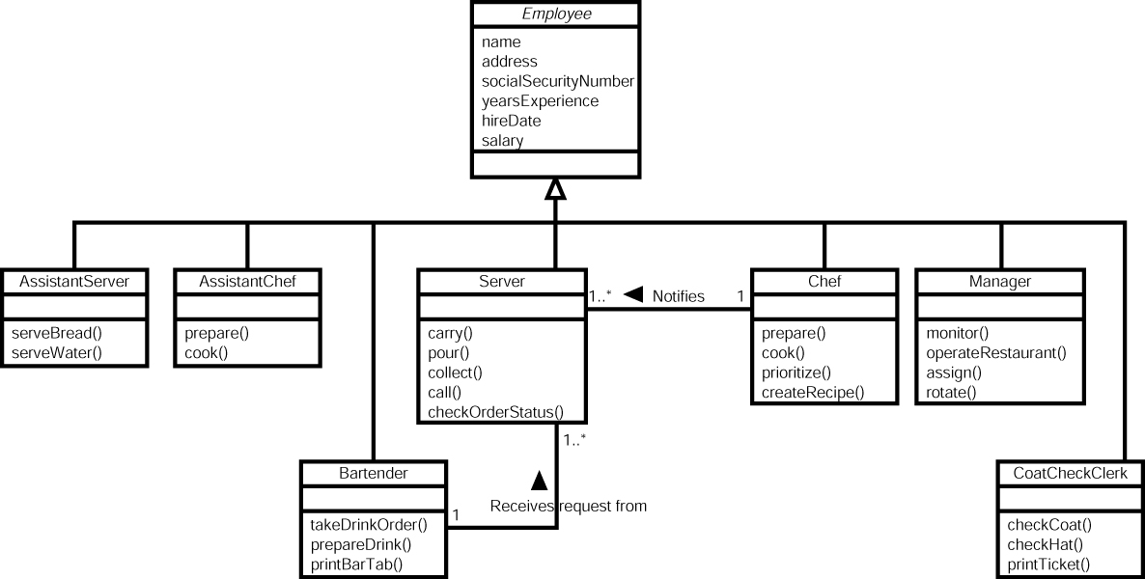
보조를 부른다 :
Summon an assistant (4)
Employee에 대하여 새로 고친 클래스 다이어그램

Slide 28
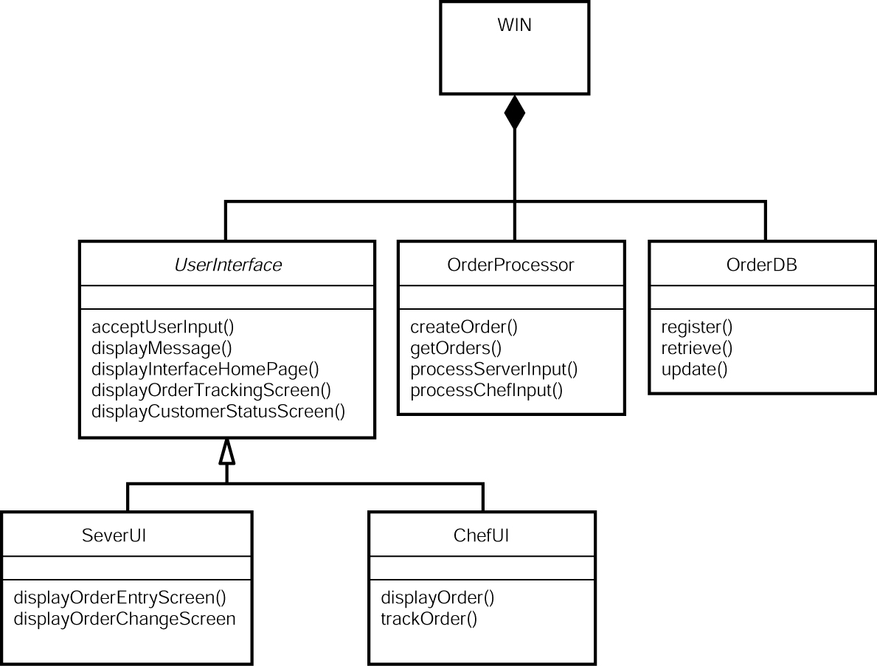
시스템을 이루는 컴포넌트
WIN 컴포넌트의 모델링

